Slide 1

Муниципальное казённое общеобразовательное учреждение
«Основная общеобразовательная школа»
село Нижние Прыски Козельского района Калужской области
Экологическая тропа
«Открытия в Прысках»
Автор проекта: актив экологического кружка «Экос»
Представляет проект: Колдамасова Людмила,
лидер команды «Экос» Руководитель проекта: Загоренко Марина Дмитриевна,
учитель биологии
2016 -2017 гг.

Slide 2

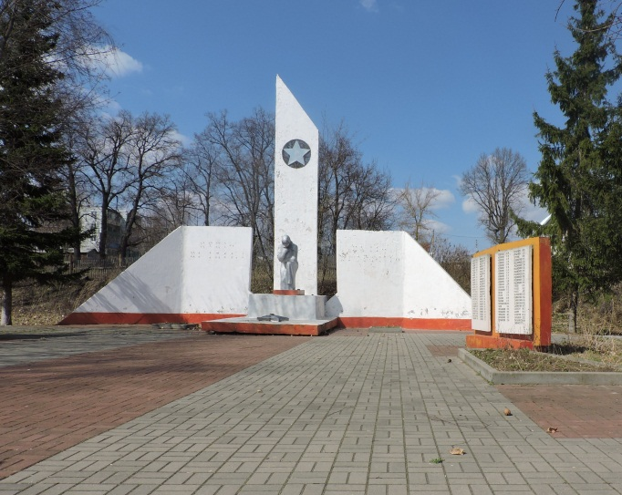
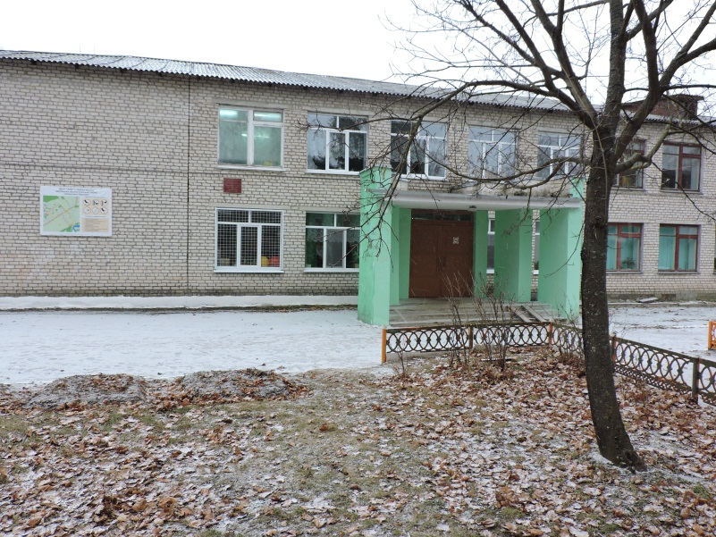
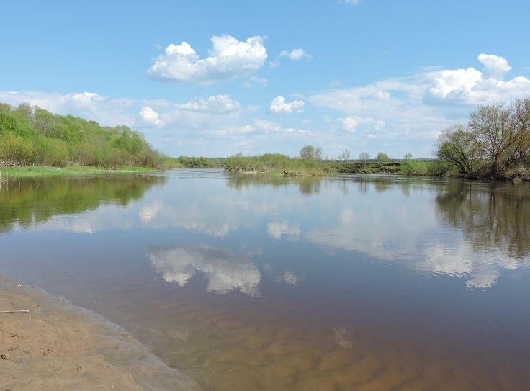
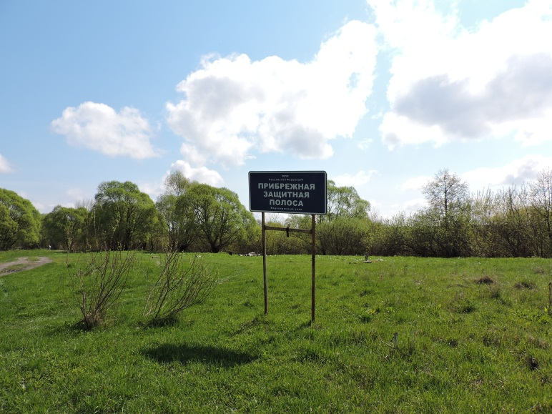
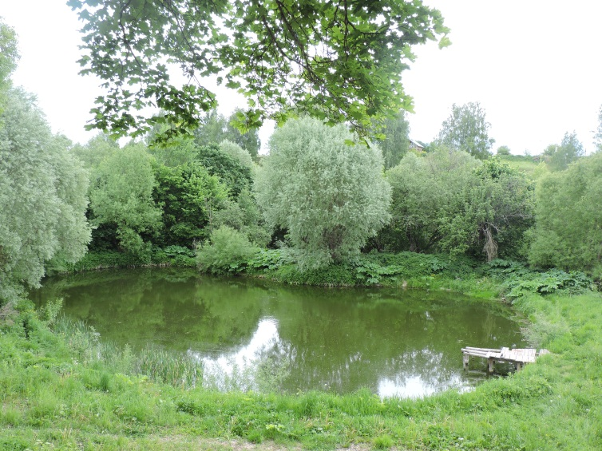
Храм
Преображения Господня, с.Н.Прыски
Памятник
«Скорбящая мать», с.Н.Прыски
МКОУ «ООШ», с.Н.Прыски
Река Жиздра,
с.Н.Прыски
Прибрежная защитная полоса р. Жиздры и пойменный луг
Пруд Сажилка, с.Н.Прыски

Slide 3
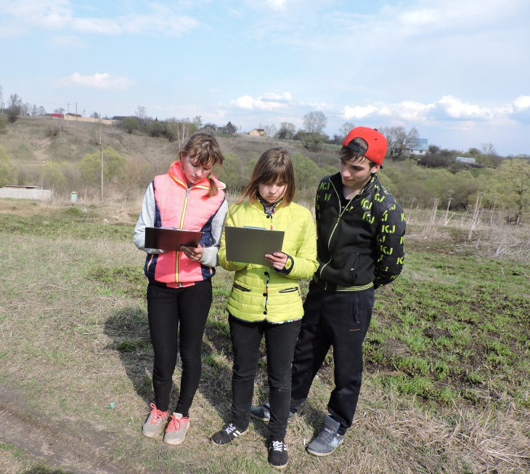
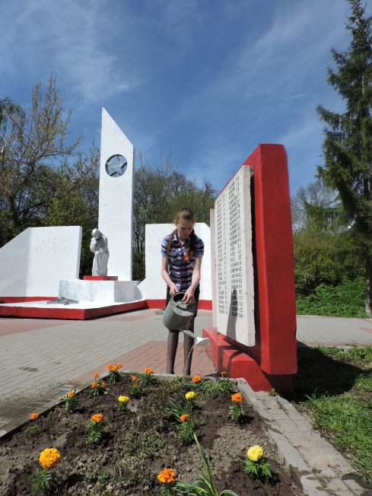
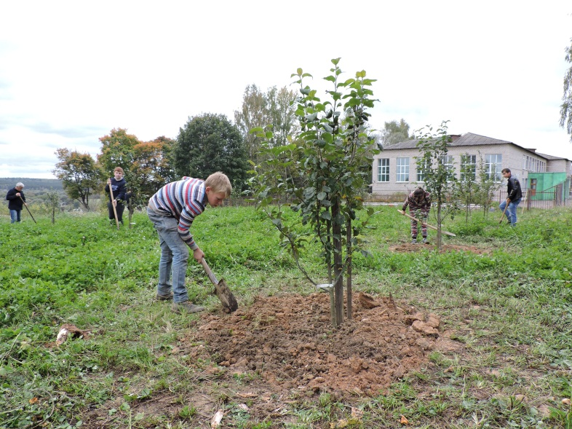
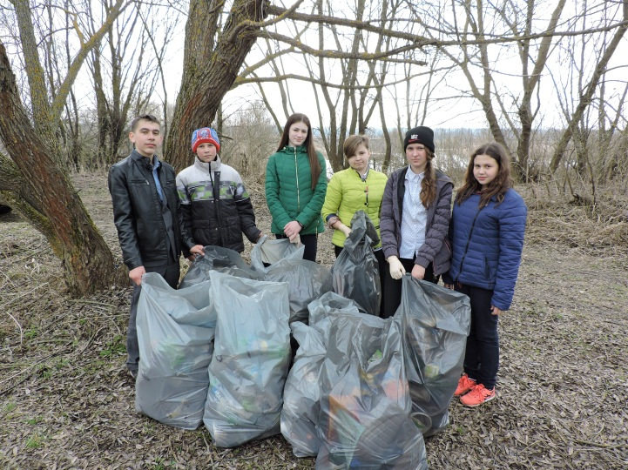
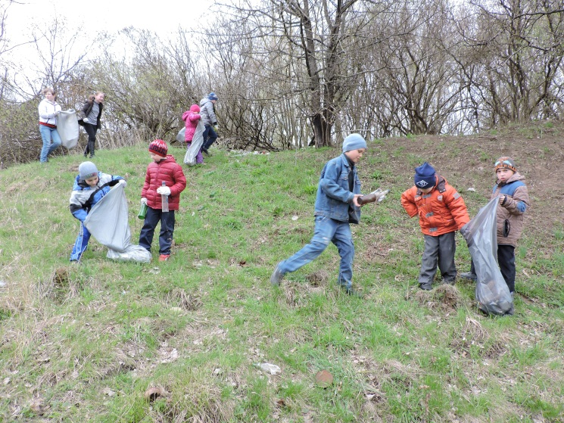
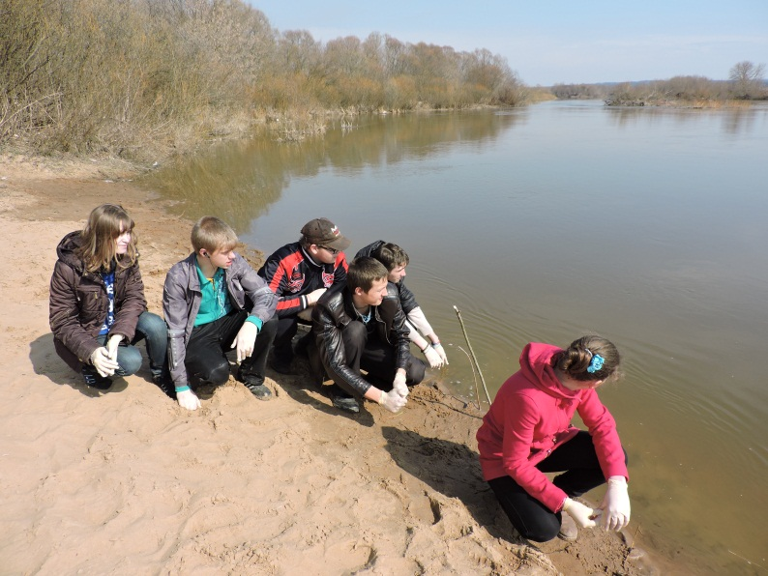

Slide 4
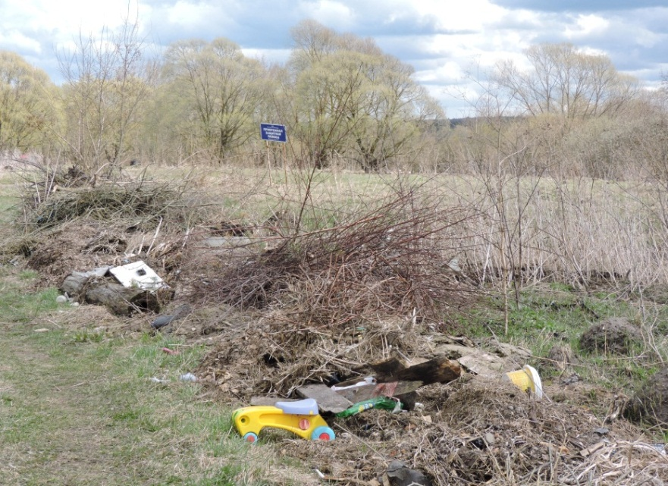
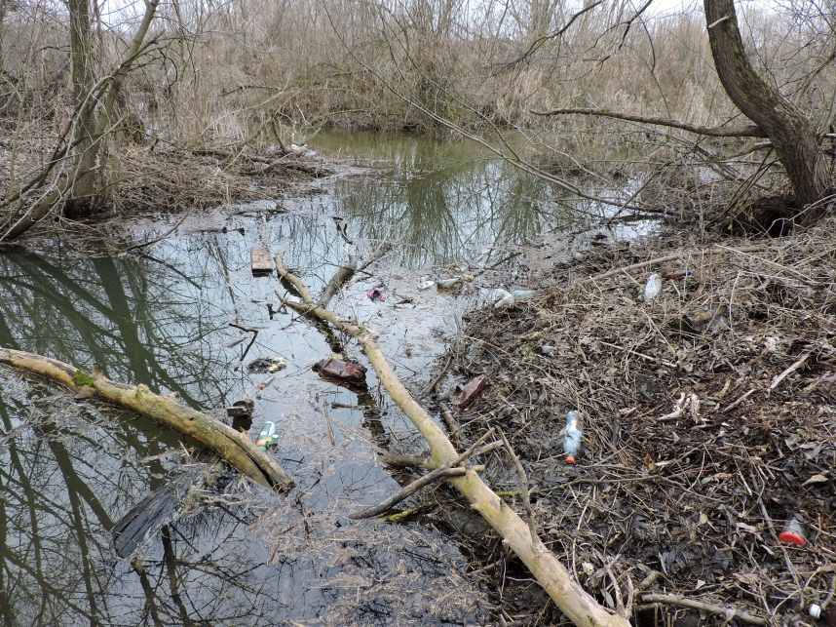
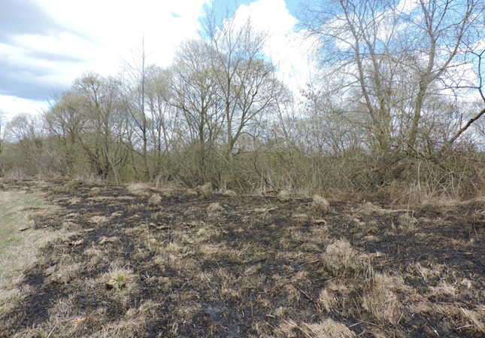
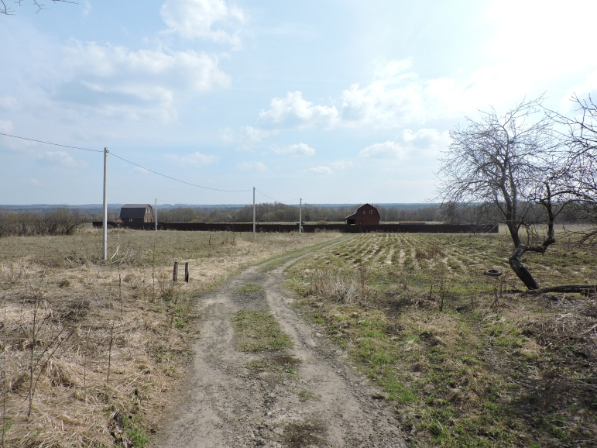
Экологические проблемы села
Свалки бытового мусора по берегам рек Жиздры и Нойки
Весенний пал травы
Дачное строительство
на пойменном лугу

Slide 5

Вовлечение в проект
Команда «Экос»
Молодёжь
14 лет и старше
Дети
8-14 лет

Slide 6

Цель проекта:
создание экологической тропы, основным назначением которой является воспитание культуры поведения в природе, формирование экологического мировоззрения.

Slide 7
Задачи проекта:
создать инициативную группу для разработки проекта и координации его этапами претворения;
провести анкетирование среди школьников и жителей села по выявлению предложений по созданию экотропы;
разработать рабочий план и механизм реализации;
организовать обучающихся, учителей, родителей, волонтеров на изготовление кормушек, указателей для обустройства тропы;
провести проектные и практические мероприятия по прокладке маршрута, составлению карты – схемы;
составить паспорт экологической тропы;
разработать экскурсии, подготовить экскурсоводов;
провести презентацию проекта.

Slide 8
Реализация проекта
№ п/п | Название этапа | Цель | Срок выполнения
I. | Подготовительно-организационный | Создание инициативной группы по организации экологической тропы | 25.02.2016 г. - 14.03.2016 г.
II. | Проектировочный | Построение ориентировочной схемы деятельности | 15.03.2016 г. - 14.04.2016 г.
III. | Практический | Реализация проекта по этапам | 15.04.2016 г. - 15.04.2017 г.
IV. | Заключительный. | Презентация проекта | 15.04.2017 г. - 25.04.2017 г.
V. | Начало работы тропы. | Проведение экскурсий | 26.04.2017 г. - 25.06.2017 г.

Slide 9

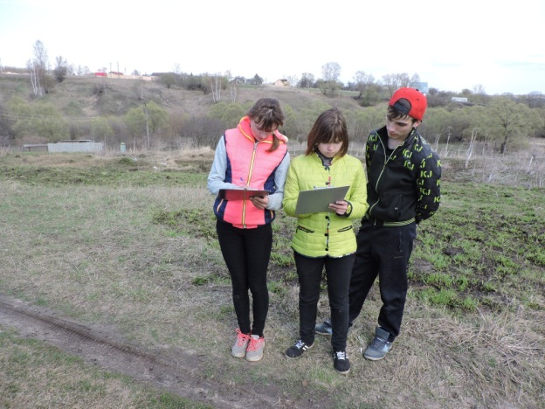
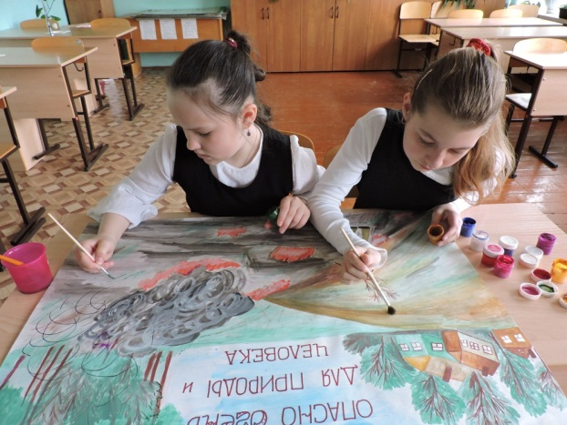
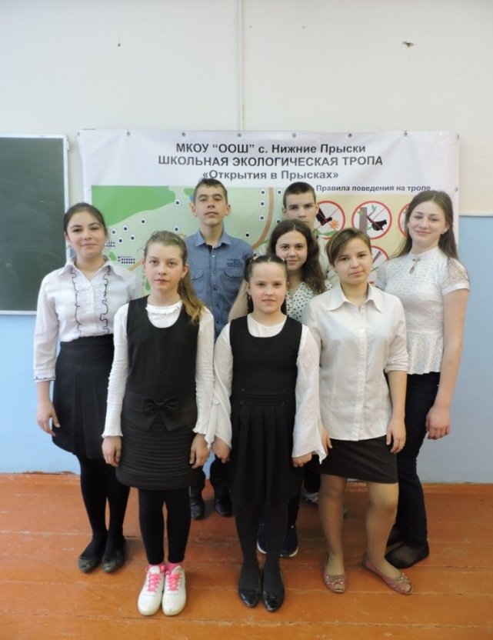
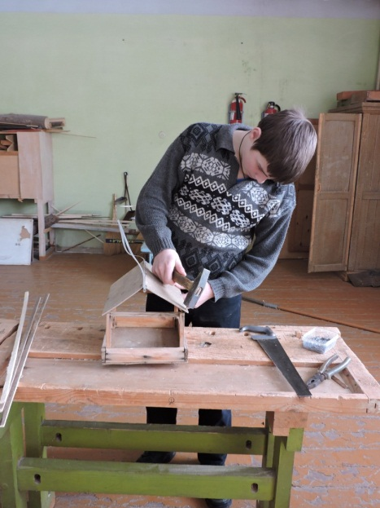
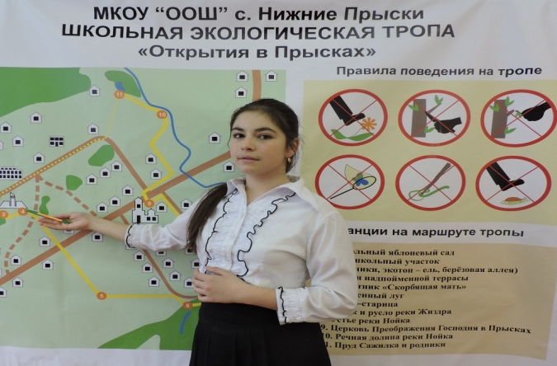
Реализация проекта
Команда «Экос»
Проектировщики
Дизайнеры
Экскурсоводы
Изготовители

Slide 10
Реализация проекта
Соцопрос: «Чем ты любишь заниматься на природе?»

Slide 11
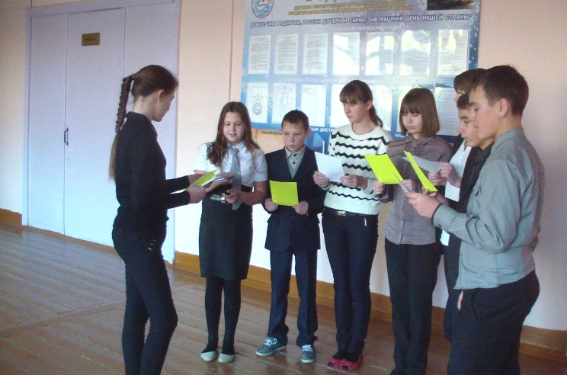
Реализация проекта
Соцопрос: «Хотел бы ты, принять участие в разработке и реализации проекта по созданию экологической тропы?»

Slide 12
Реализация проекта

Slide 13



Реализация проекта
Партнеры проекта
Администрация
сельского поселения
«Село Нижние Прыски»
ООО
«Козельская мельница»
Финансовая помощь
Обеспечение транспорта для вывоза мусора

Slide 14
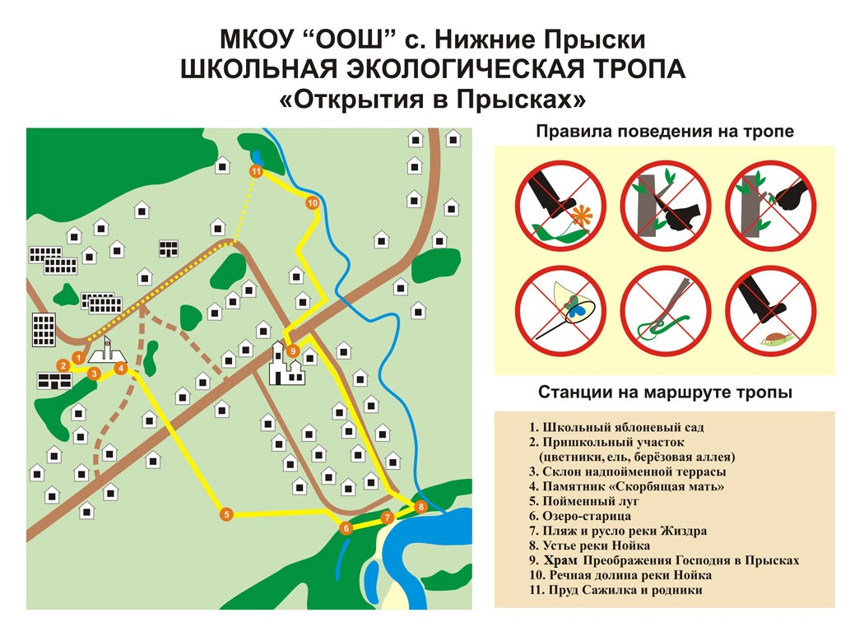
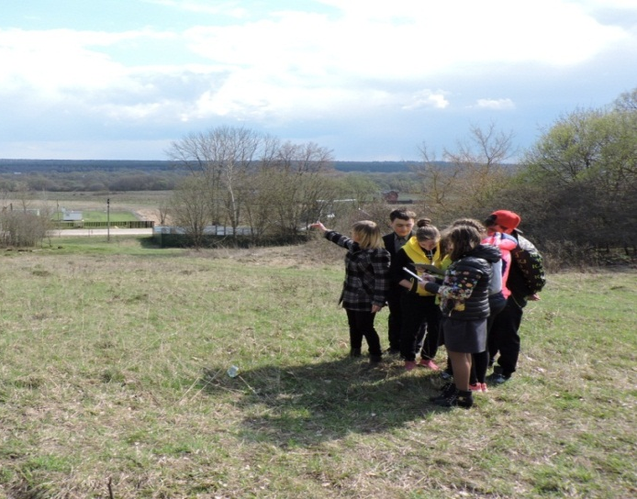
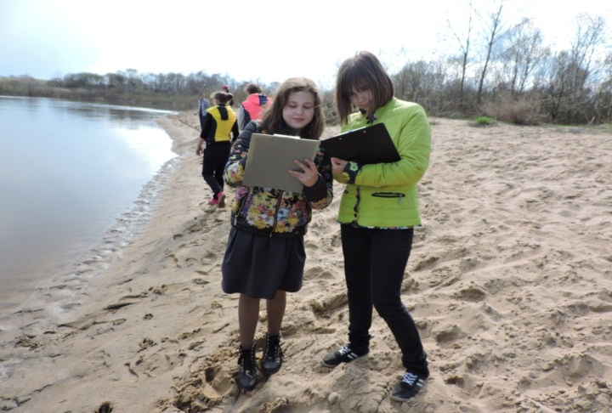
Реализация проекта
Проложен маршрут экотропы

Slide 15
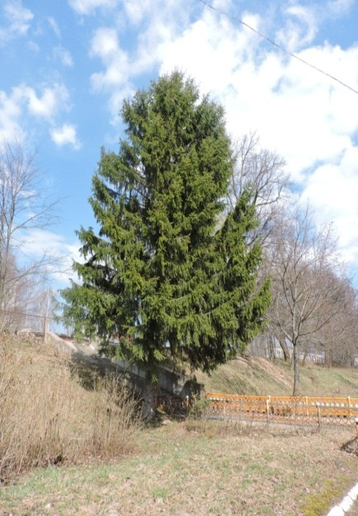
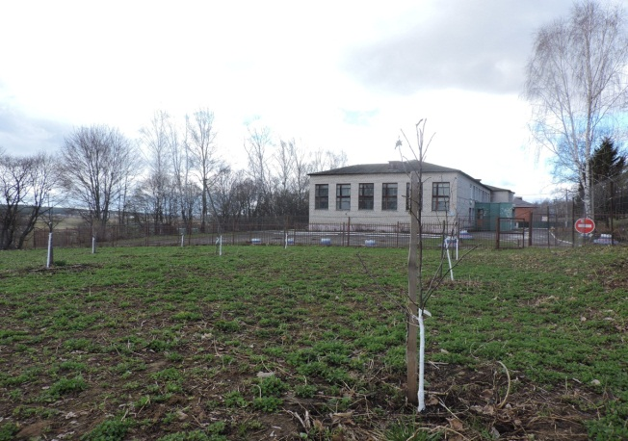
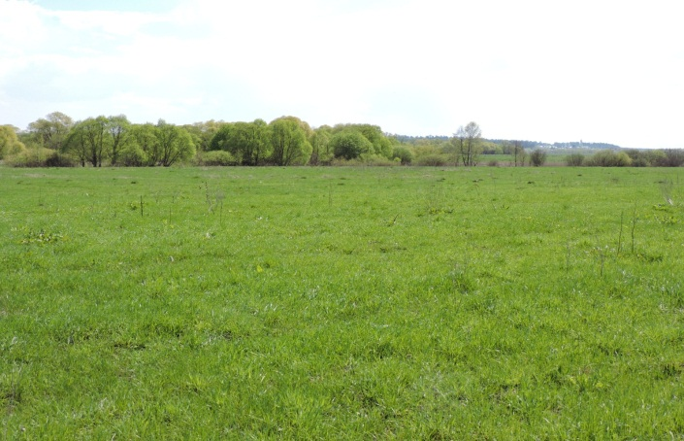
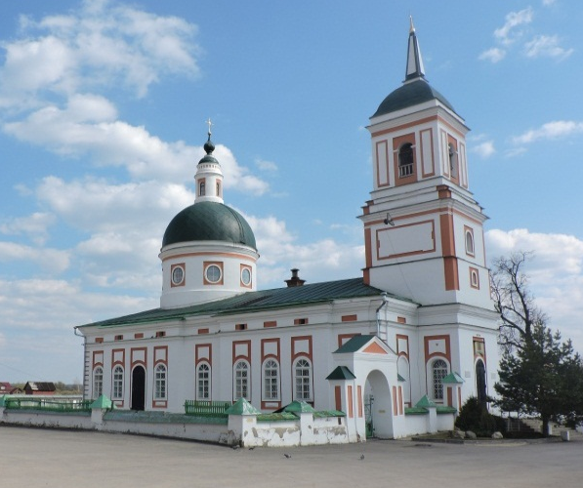
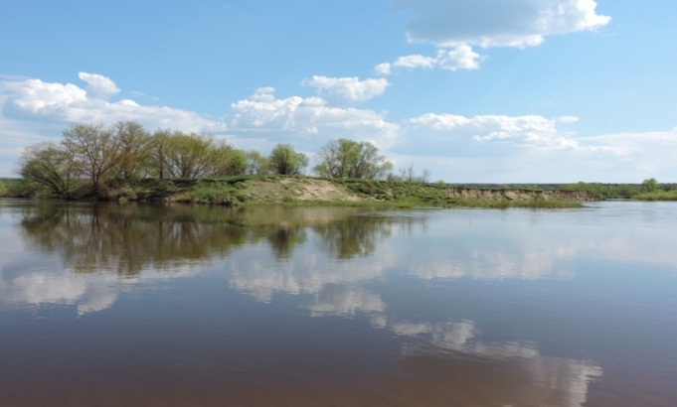
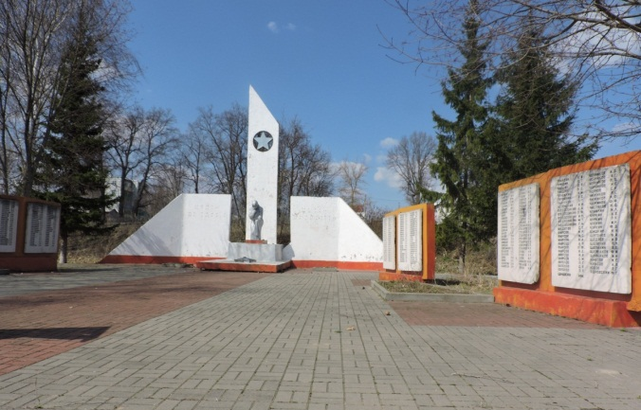
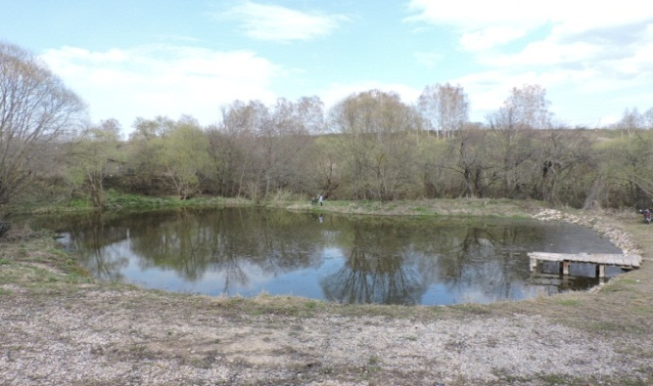
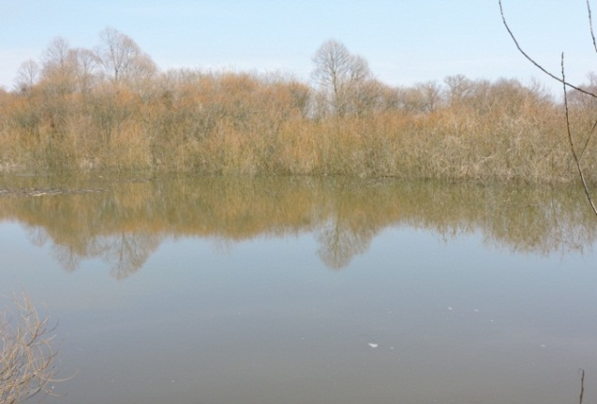
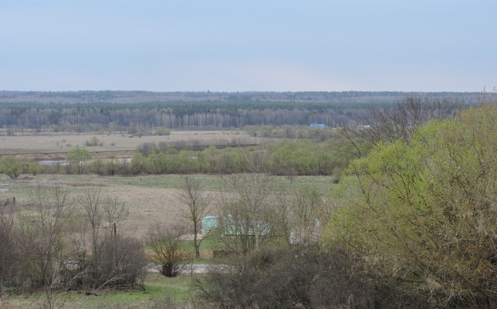
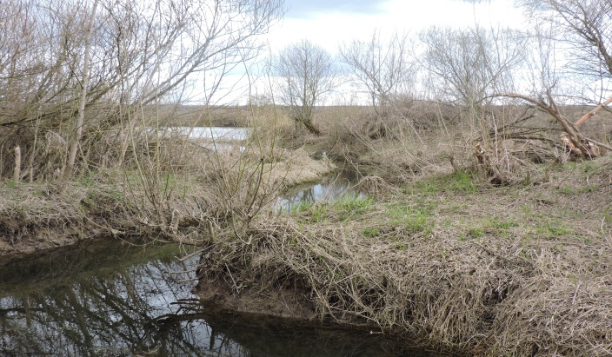
Реализация проекта

Slide 16
Реализация проекта
Паспорт экологической тропы
1. Протяжённость: 2000 м.
2. Тип тропы: полукольцевая.
3. Назначение: учебная, специализированная для целей просвещения, обучения, воспитания экологической культуры.
4. Режим пользования: сухой бесснежный период (проведение экскурсий, занятий, исследований).

Slide 17
Реализация проекта
Правила поведения на экотропе «Открытия в Прысках»
во всем слушаться экскурсовода;
запрещается срывать любые наземные и водные растения, а не только охраняемые;
с тропы нельзя выносить никакие сувениры природы: красивые камни, интересные коряги и т.п., с тропы можно “выносить” только знания, впечатления и фотоснимки;
движение по тропе должно проходить по возможности без лишнего шума, чтобы не вызывать беспокойства у животных, поэтому нельзя брать с собой радиоприемники и магнитофоны, по той же причине не стоит брать с собой собак;
после себя не оставлять никакого мусора.

Slide 18
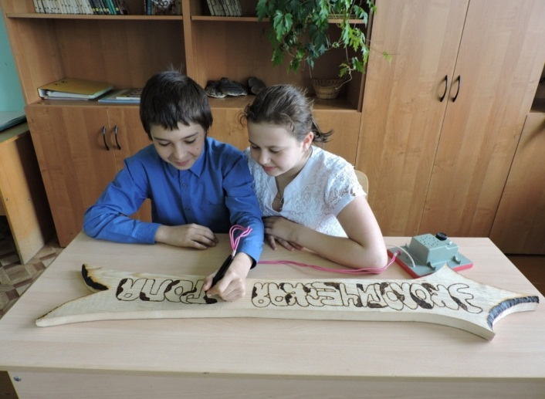
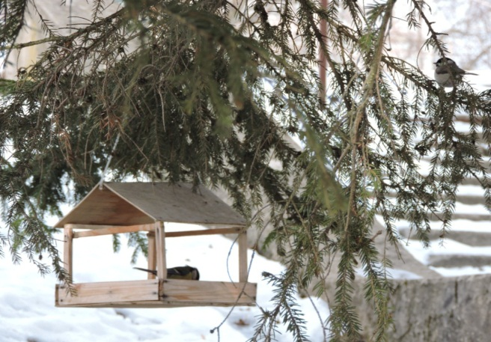
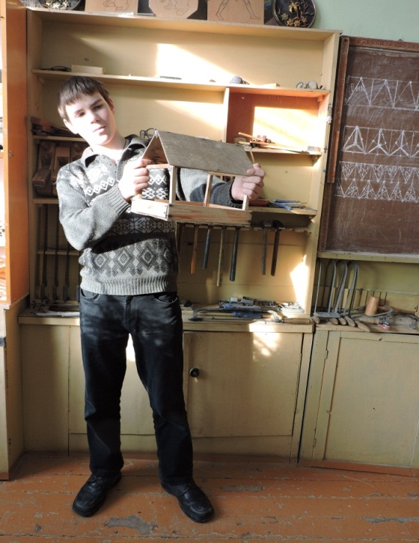
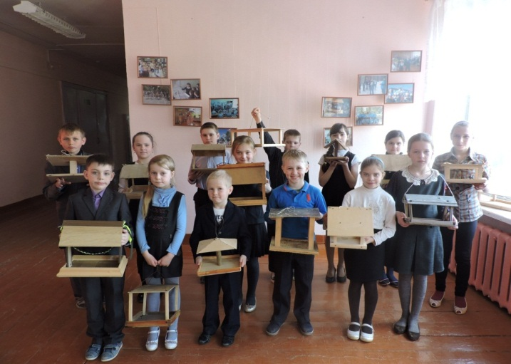
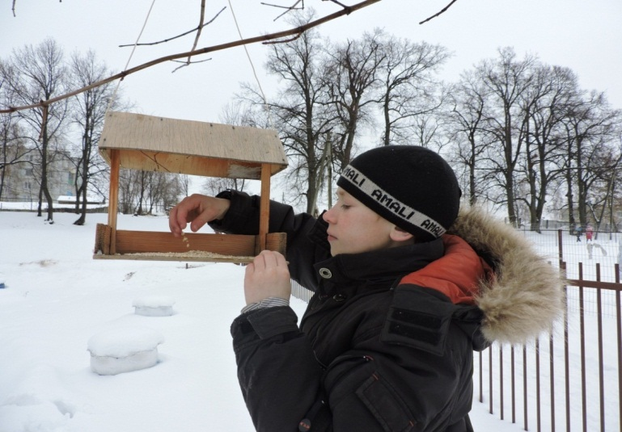
Реализация проекта
Вели наблюдения
Изготовили указатели
Ремонтировали
и изготавливали кормушки
Провели конкурс на лучшую кормушку
Подкармливали птиц зимой

Slide 19
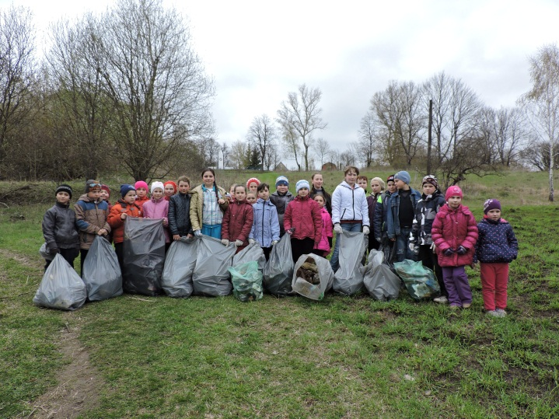
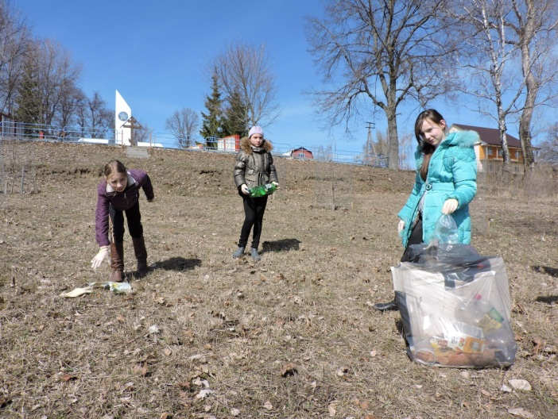
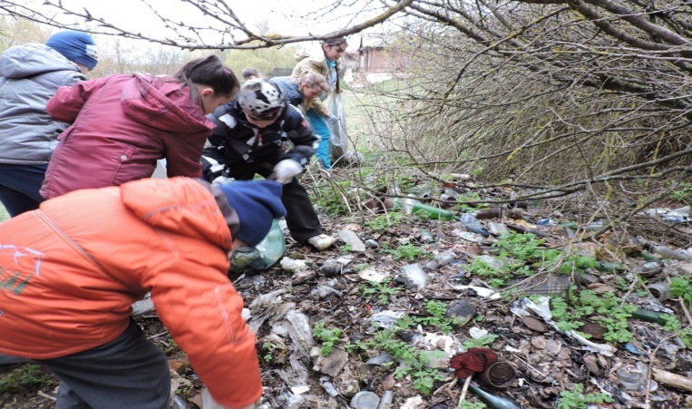
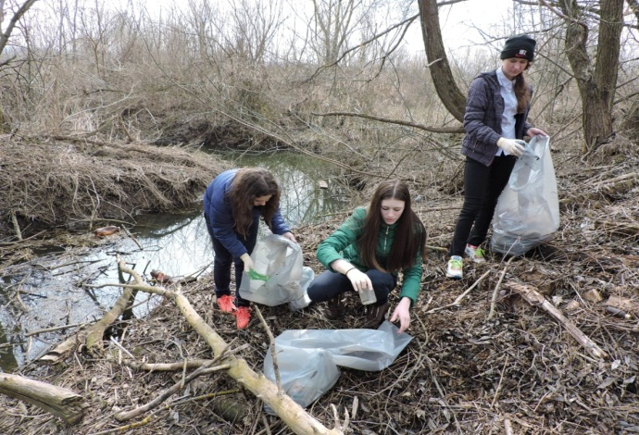
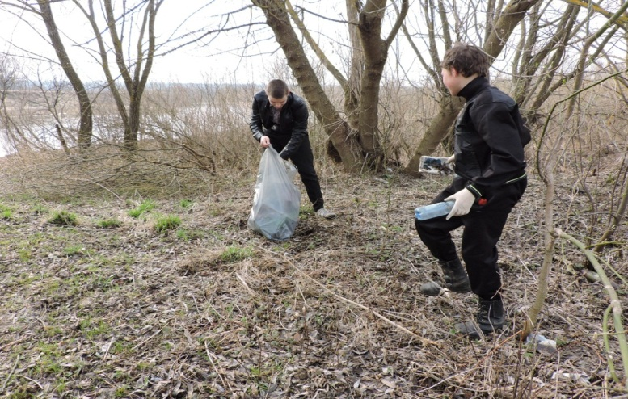
Реализация проекта
cj ель
Экодесант в центре села, 2016 г.
Итог экодесанта, 2016 г.
Ликвидирована свалка бытового мусора
по маршруту экотропы, 2016 г.
Очистка устья р. Нойка, 2017 г.
Очистка прибрежной защитной
полосы р. Жиздра, 2017 г.

Slide 20
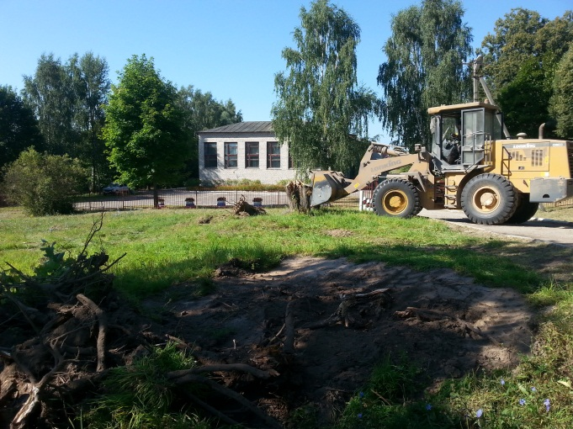
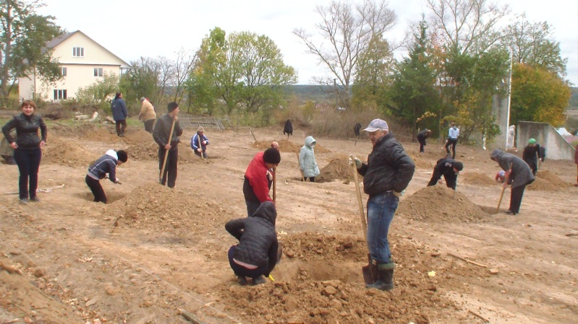
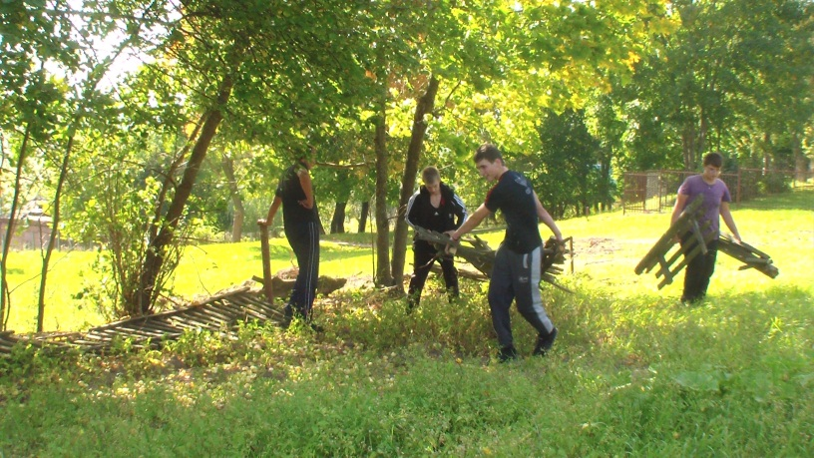
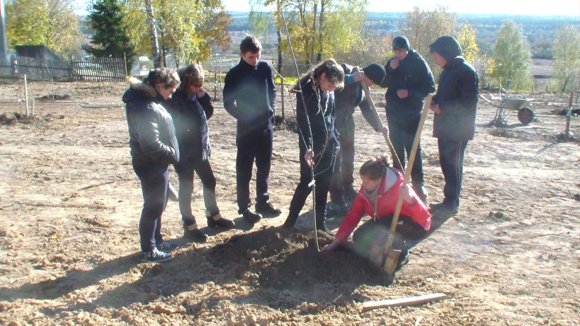
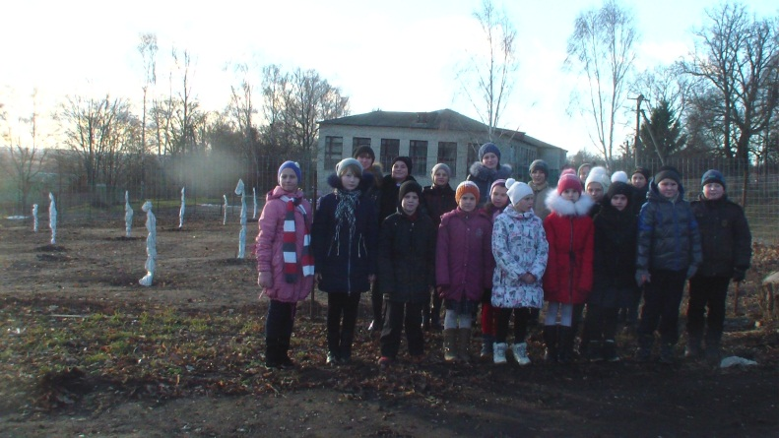
Станция №1 «Школьный яблоневый сад»

Slide 21

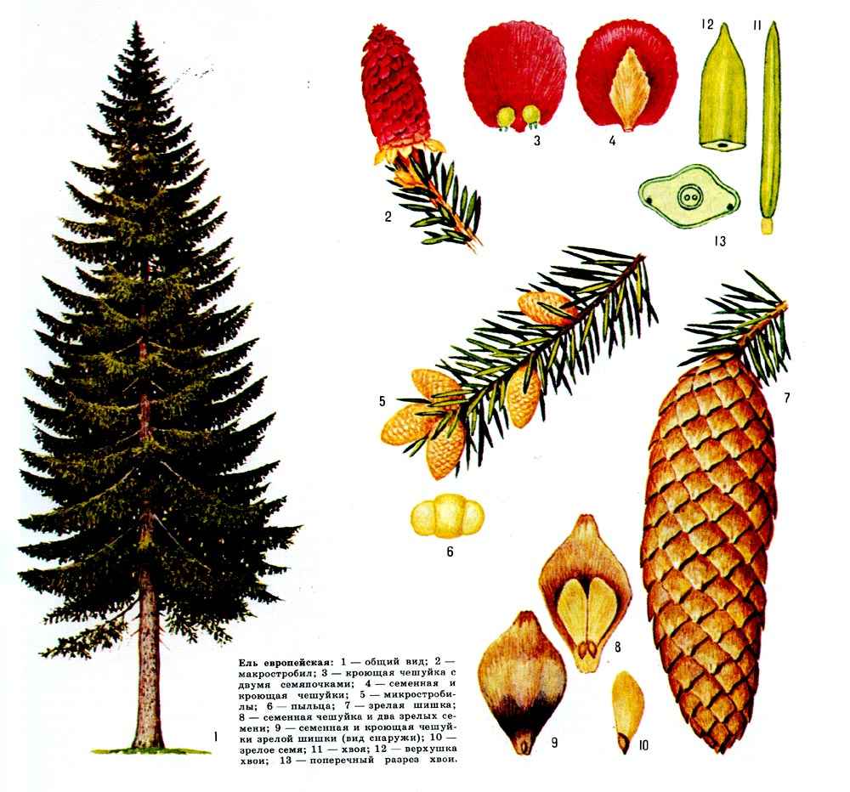
Станция №2 «Ель»

Slide 22


Станция №3 «Склон надпойменной террасы»
Вид на пойму р. Жиздра
с видовой площадки

Slide 23





Станция №3 «Склон надпойменной террасы»
Герб рода Кашкиных
Усадебный дом Кашкиных
в с. Нижние Прыски,
фото 1900-е гг.
Николай Сергеевич Кашкин
1848 – 1849 г.

Slide 24
Станция №3 «Склон надпойменной террасы»

Slide 25




Станция №4 «Памятник «Скорбящая мать»»

Slide 26







Станция №5 «Пойменный луг»
Мышиной горошек
Клевер луговой
Ежа сборная
Вьюнок полевой
Тимофеевка луговая
Щавель конский

Slide 27



Станция №6 «Озеро - старица»
Русская выхухоль

Slide 28






Станция №7 «Пляж и русло реки Жиздра»
Карась
Утка кряква
Уж
Бобр
Серая цапля

Slide 29
Станция №8 «Устье реки Нойка»

Slide 30



Станция №9 «Храм Преображения Господня»
Г.П.Бахметев
1911 год
2017 год

Slide 31




Станция №9 «Храм Преображения Господня»
Роспись в храме
Некрополь у храма

Slide 32





Станция №10 «Речная долина реки Нойка»
Ива
Сныть
Рогоз

Slide 33


Станция №11 «Пруд Сажилка и родники»

Slide 34
Реализация проекта
Смета расходов
№ п/п | Статья расходов | Название материалов | Стоимость единицы (руб.) | Количество Единиц | Всего (руб.)
1. | Материалы | Столбики для указателей | 150 за 1 шт. | 2 шт. | 300
 |  | Саморез c прессшайбой 4,2x32 | 170 за 1 кг | 0,5 кг | 85
2. | Заказ и покупка баннера крупномасштабной карты-схемы |  | 1000 | 1 шт. | 1000
Итого: |  |  |  |  | 1385

Slide 35




Реализация проекта

Slide 36







Начало работы экотропы
Традиционное школьное мероприятие – «День Земли»,
открытие экологической тропы, 25 апреля 2017 г.
Экскурсия по экотропе 5-6 кл.
апрель 2017 г.
Экскурсия для младших школьников по экотропе, лето 2017 г.

Slide 37


Начало работы экотропы

Slide 38

Спасибо за внимание
Открытия
в Прысках

